Slide 1




Фізика
9
Радіоактивність.
Види радіоактивних випромінювань

Slide 2


Пригадайте
Яку принципову відмінність мала модель атома Томсона
(«пудинг із родзинками») від попередніх уявлень Дальтона?
Який експеримент змусив Ернеста Резерфорда відмовитися від ідеї суцільного атома та моделі атома «пудинг із родзинками»
й висунути планетарну модель?
У чому полягає відмінність уявлення про рух електрона в планетарній
і сучасній квантово-механічній моделях атома?
Чи є атом справді «порожнім»? Як співвідносяться розміри ядра та всього атома, якщо порівняти їх з об'єктами на стадіоні та власне стадіоном?
Яка характеристика ядра визначає хімічний елемент: число протонів,
число нейтронів чи загальна кількість нуклонів?

Slide 3

Урок 75
Радіоактивність.
Види радіоактивних випромінювань

Slide 4
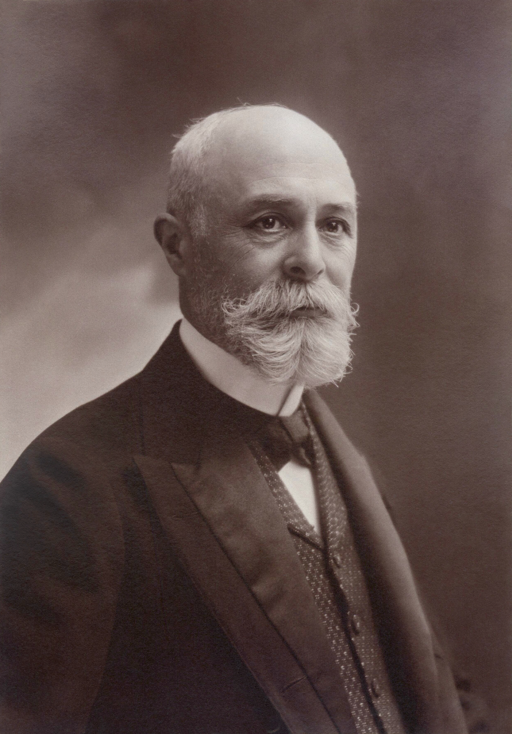
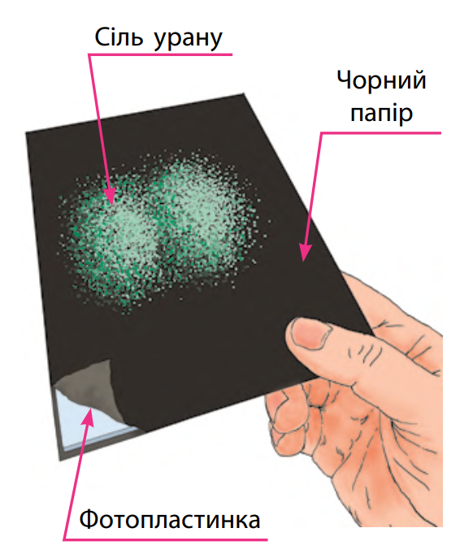
Історична довідка
Антуан Анрі Беккерель — учений,
який відкрив людству шлях у ядерну епоху.
Він шукав зв'язок між фосфоресценцією (післясвітіння під дією Сонця) та нещодавно відкритими Х–променями.
Анрі Беккерель
(1852–1908)
Учений залишив солі урану в темній шухляді поруч
із загорнутою в темний папір фотопластинкою.
Згодом він виявив на фотопластинці чіткий відбиток,
що свідчив про невидиме випромінювання, яке виходить
від самої речовини.
Відкриття А. Беккереля не лише принесло йому Нобелівську премію (1903 р.), а й стало першим кроком
до усвідомлення того, що атоми можуть бути нестабільними.
Фізика. 9 клас
‹#›

Slide 5
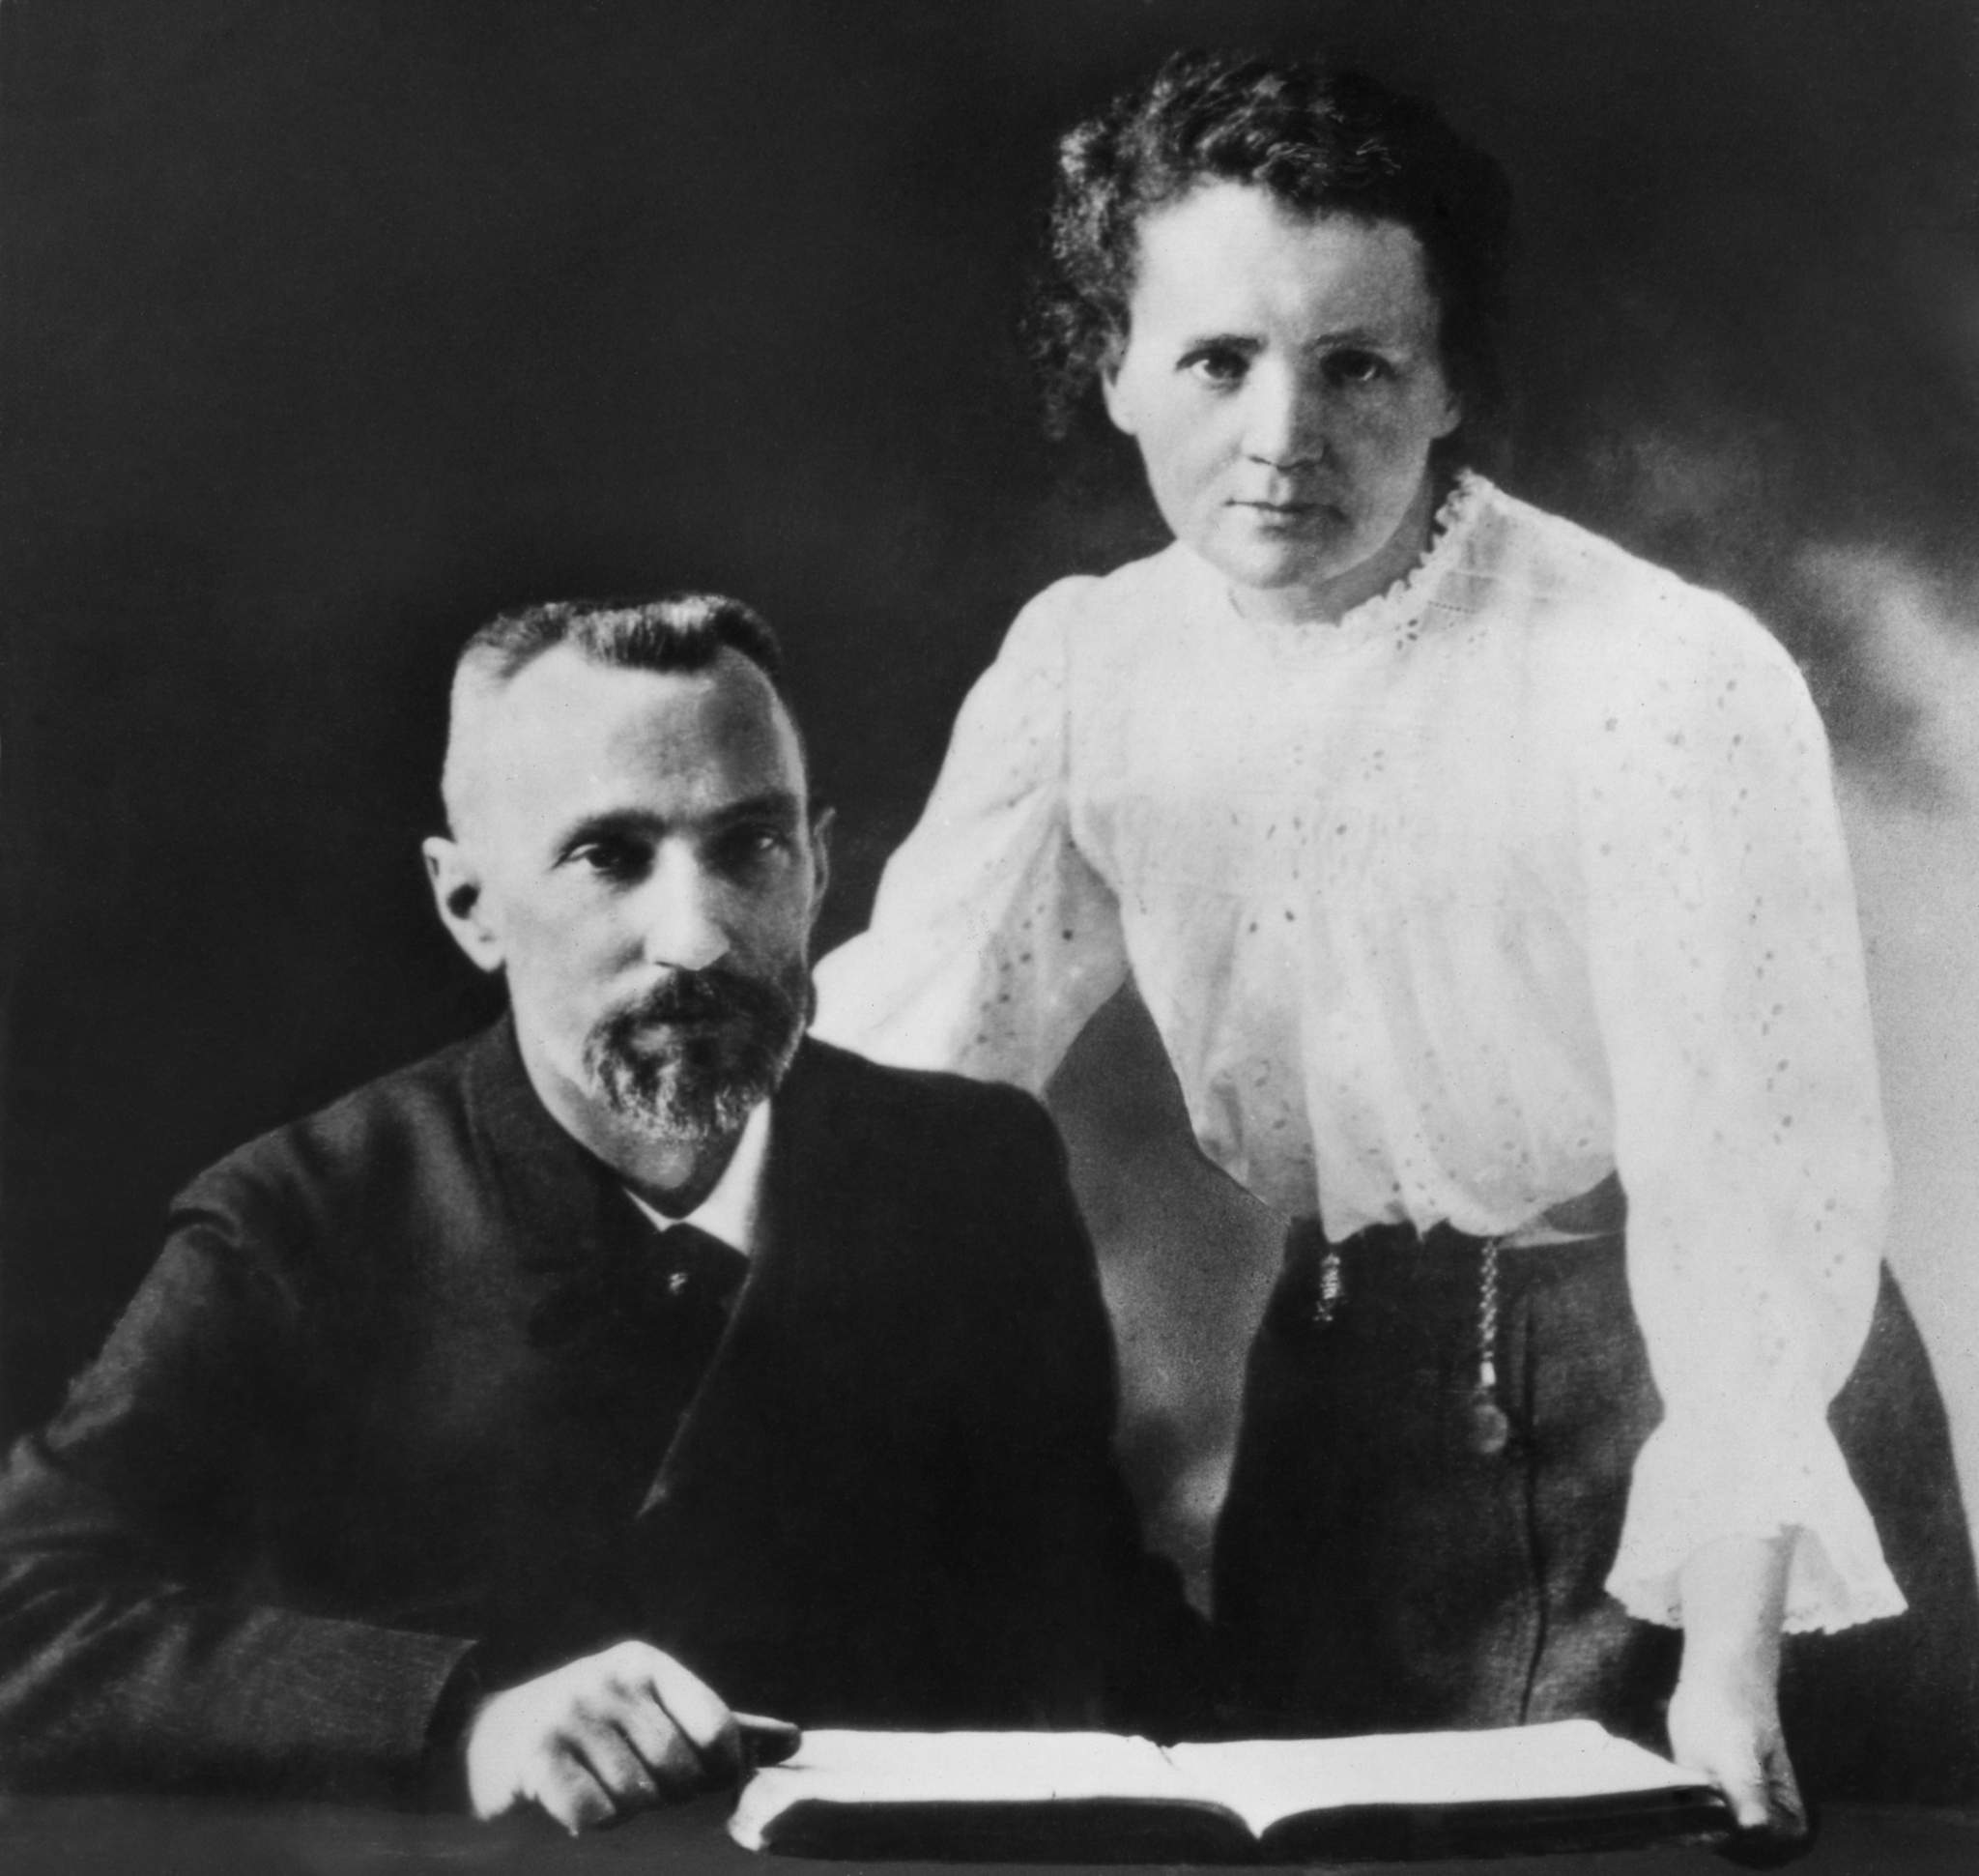

Історична довідка
Наприкінці XIX ст. був відомий лише один радіоактивний елемент — уран. «Чи тільки уран випускає "промені Беккереля"?» — на це питання шукала відповідь французько-польська фізикиня Марія Кюрі.
Ретельно перевіривши на радіоактивність майже
всі відомі на той час елементи, вона виявила,
що торій також має радіоактивні властивості.
У 1903 р. Марія і П’єр Кюрі отримали Нобелівську
премію за спільне дослідження явищ радіації.
Марія Склодовська–Кюрі (1867–1934) та П’єр Кюрі (1859–1906) у своїй
паризькій лабораторії
Історичний факт
Історичний факт
Перший елемент, який відкрила Марія Кюрі, вона назвала «полонієм» на честь своєї батьківщини — Польщі
Другий елемент, відкритий
лише через кілька місяців
після полонію, назвали
«радієм» (від лат. radius,
що означає «промінь»)
‹#›

Slide 6
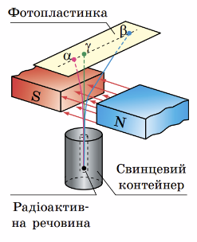


Види радіоактивного випромінювання
Вивчення природи радіоактивного випромінювання
показало, що радіоактивні речовини можуть
випромінювати промені трьох видів:
позитивно заряджені частинки — α (альфа)–
випромінювання;
негативно заряджені частинки — β (бета)–
випромінювання;
нейтральні промені — γ (гамма)–випромінювання.
Розгляньте схему досліду з вивчення природи радіоактивного випромінювання.
Яка сила змушує частинки відхилятися в магнітному полі?
Скористайтеся правилом лівої руки та переконайтеся, що α–частинки дійсно мають позитивний заряд, а β–частинки — негативний.

Slide 7
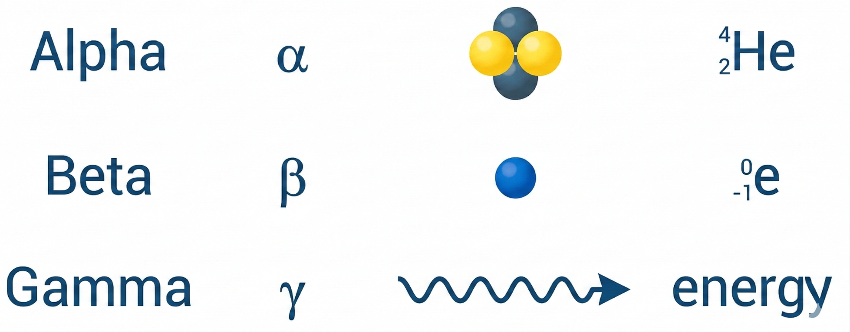
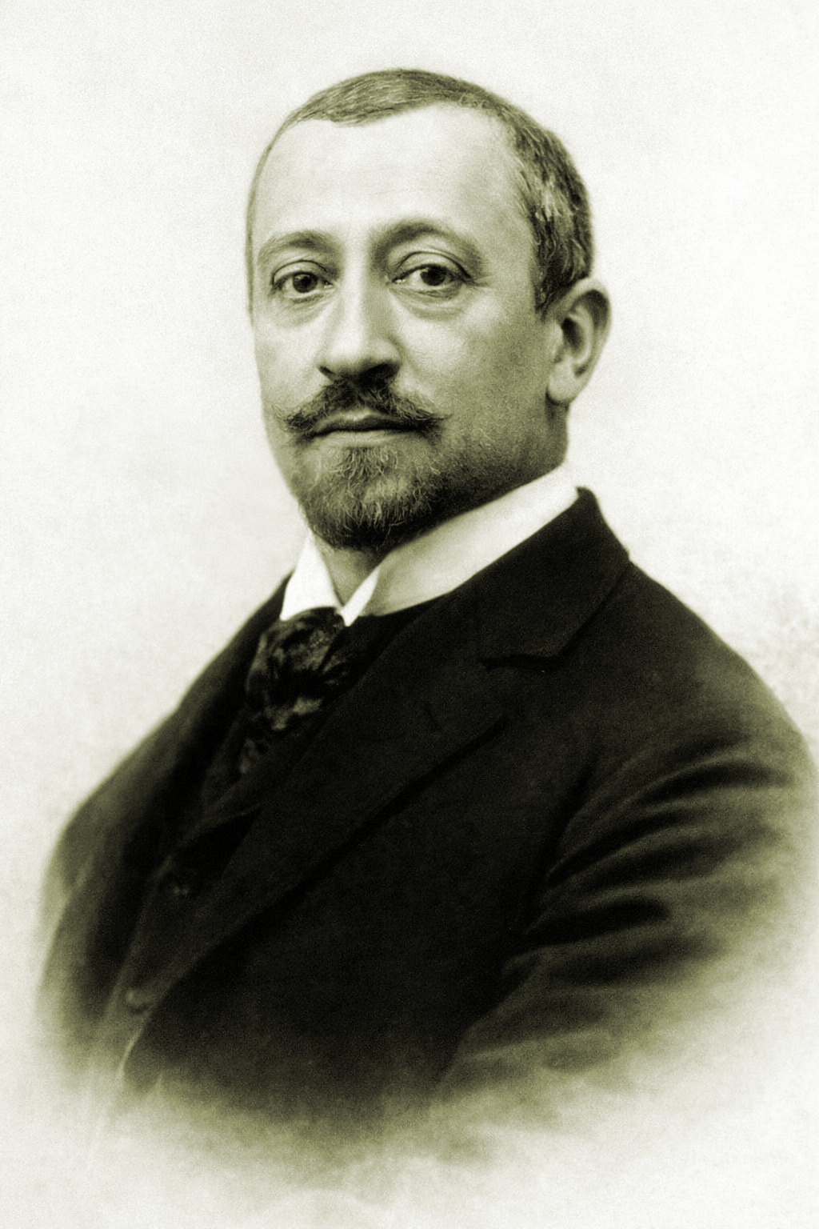

Чи знаєте ви, що…
Найбільший внесок у вивчення природи радіоактивного випромінювання зробив Ернест Резерфорд. Він першим з’ясував природу α– та β–випромінювання і запропонував усі три назви променів.
Природу γ–випромінювання вперше встановив французький фізик Поль Війяр (1860–1934).
У 1900 р., досліджуючи випромінювання радію, він виявив промені, які, на відміну від α– та β–частинок, не відхилялися в магнітному полі та могли легко проходити крізь перешкоди.

Slide 8
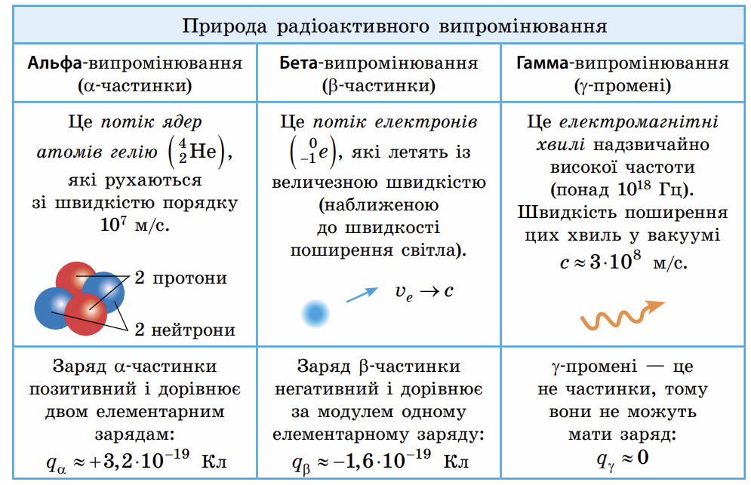
Природа радіоактивного випромінювання
Альфа–випромінювання (α–частинки)
Походження: α–частинки вилітають із ядра внаслідок його самовільного розпаду.
Висока йонізуюча здатність: через великий заряд (+2e) та значну масу α–частинки інтенсивно взаємодіють
з атомами речовини, крізь яку проходять, вибиваючи
з них електрони й перетворюючи їх на йони.
Низька проникна здатність: через активну йонізацію частинки швидко втрачають енергію, тому їх легко можна зупинити.
α-частинки є найважчими серед стандартних продуктів радіоактивного розпаду.

Slide 9

Природа радіоактивного випромінювання
Бета–випромінювання (𝜷–частинки)
Походження: електрон, що вилітає з ядра атома під час його самовільного розпаду, коли нейтрон перетворюється на електрон і протон.
Йонізуюча здатність менша, ніж у α–частинки, оскільки електрон має в тисячі разів меншу масу й удвічі менший заряд.
Достатньо висока проникна здатність: через малий розмір і велику швидкість β–промені проникають у речовину значно глибше, ніж α–випромінювання.

Slide 10
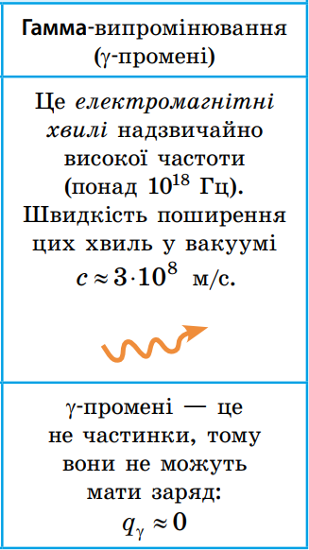
Природа радіоактивного випромінювання
Гамма–випромінювання (𝜸–промені)
Походження: утворюються під час самовільного розпаду нестабільних ядер і супроводжують
α– і β–розпад.
Йонізуюча здатність: менша, ніж йонізуюча здатність
α– і β–випромінювання.
Дуже висока проникна здатність: найвища серед усіх видів радіоактивного випромінювання.
Поміркуйте, чому чим більша йонізуюча здатність частинки, тим менша її проникна здатність, і навпаки.

Slide 11

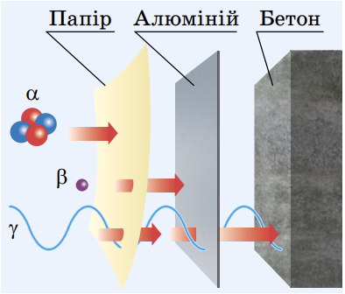

Захист від радіоактивного випромінювання
α–частинки затримуються:
тонким аркушеш паперу (0,1 мм);
верхнім шаром шкіри;
звичайним одягом.
β–частинки затримуються:
кількома міліметрами алюмінію;
пластиком;
склом;
спеціальним одягом.
γ–промені затримуються:
кількома сантиметрами свинцю;
кількома метрами бетону.
Зверніть увагу: радіоактивне випромінювання
не фіксується органами чуття людини,
проте може спричинити шкідливі наслідки.

Slide 12
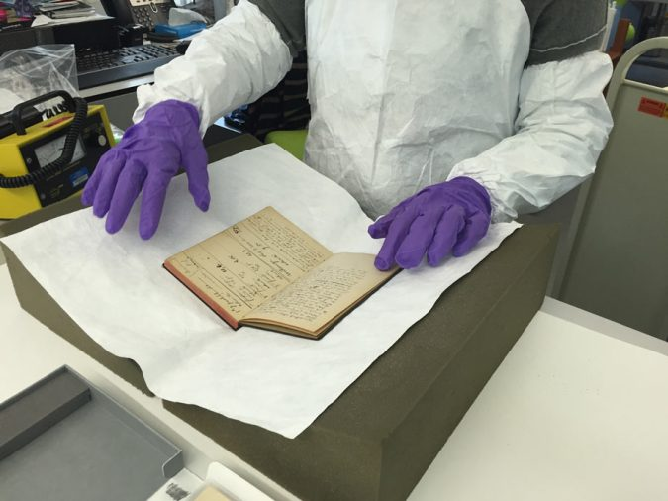
Чи знаєте ви, що…
Біологічну дію радіоактивного випромінювання відкрив А. Беккерель.
Для виступу він позичив у подружжя Кюрі пробірку з радієм, поклав її
в кишеню жилета, а наступного дня виявив на шкірі під кишенею червону пляму у формі пробірки.
У перші роки вивчення радіоактивності вчені не уявляли, який шкідливий вплив має радіоактивне випромінювання. Під час досліджень подружжя Кюрі увесь час отримувало «опіки» рук, не розуміючи, що їх спричиняло радіоактивне випромінювання.
Цікавий факт
Через високий рівень радіації особисті речі
Марії Кюрі (меблі, книги, лабораторні записи) зберігаються у свинцевих ящиках у Національній бібліотеці Франції. Щоб попрацювати
з її записниками, відвідувачі повинні одягати спеціальні захисні костюми.

Slide 13

Радіоактивність
Радіоактивність — це здатність ядер радіонуклідів довільно перетворюватися на ядра інших елементів із випромінюванням мікрочастинок.
Радіоактивні перетворення відбуваються довільно (без жодних причин), їх не можна прискорити або уповільнити, вони не залежать від зовнішнього впливу, тобто на них не впливають зміни тиску й температури, дія магнітного та електричного полів, хімічні реакції, зміна освітленості тощо.
Випромінюючи α– чи β–частинки, вихідне (материнське) ядро перетворюється на ядро атома іншого елемента (дочірнє ядро).

Slide 14
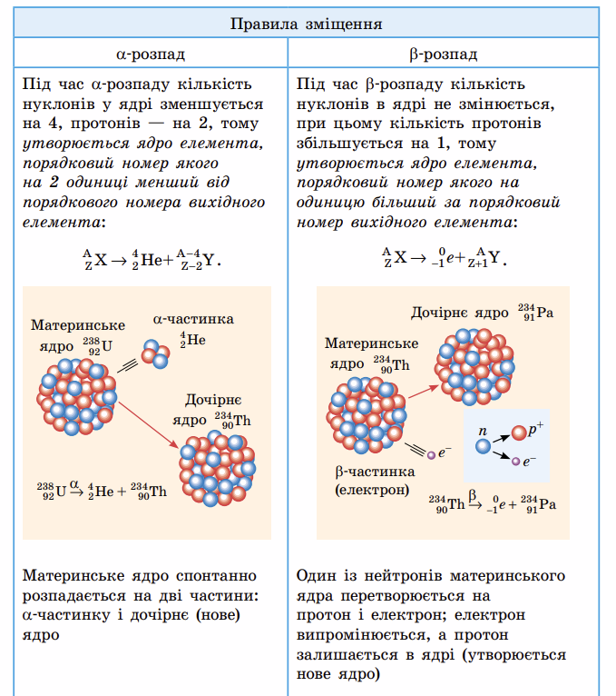
Правила зміщення
Фундаментальні закони, що базуються
на збереженні електричного заряду
та загальної кількості нуклонів
α–розпад: ядро «важкого» елемента перетворюється на легший, виштовхуючи α–частинку.
Оскільки ядро втрачає 2 протони, його позитивний заряд зменшується на 2 одиниці,
і новий елемент зміщується на дві клітинки ліворуч від материнського в Періодичній системі хімічних елементів.
Утрата 4 нуклонів (2 протони + 2 нейтрони) спричиняє зменшення масового числа
на 4 одиниці.

Slide 15
Правила зміщення
Фундаментальні закони, що базуються
на збереженні електричного заряду
та загальної кількості нуклонів
β–розпад: ядро змінює свою природу,
не втрачаючи при цьому нуклонів.
Усередині ядра один із нейтронів «перетворюється» на протон і електрон (β–частинку). Електрон миттєво вилітає назовні.
Кількість протонів збільшується на 1, тому елемент зміщується на одну клітинку праворуч у Періодичній системі хімічних елементів.
Оскільки загальна кількість нуклонів
(протонів і нейтронів) не змінюється,
то масове число залишається незмінним.

Slide 16
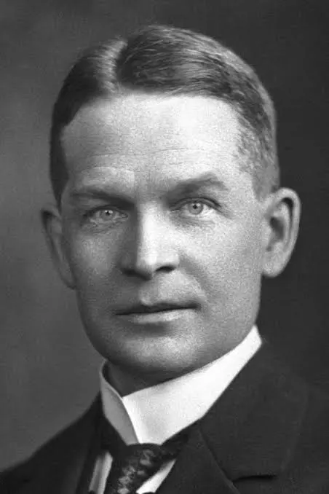
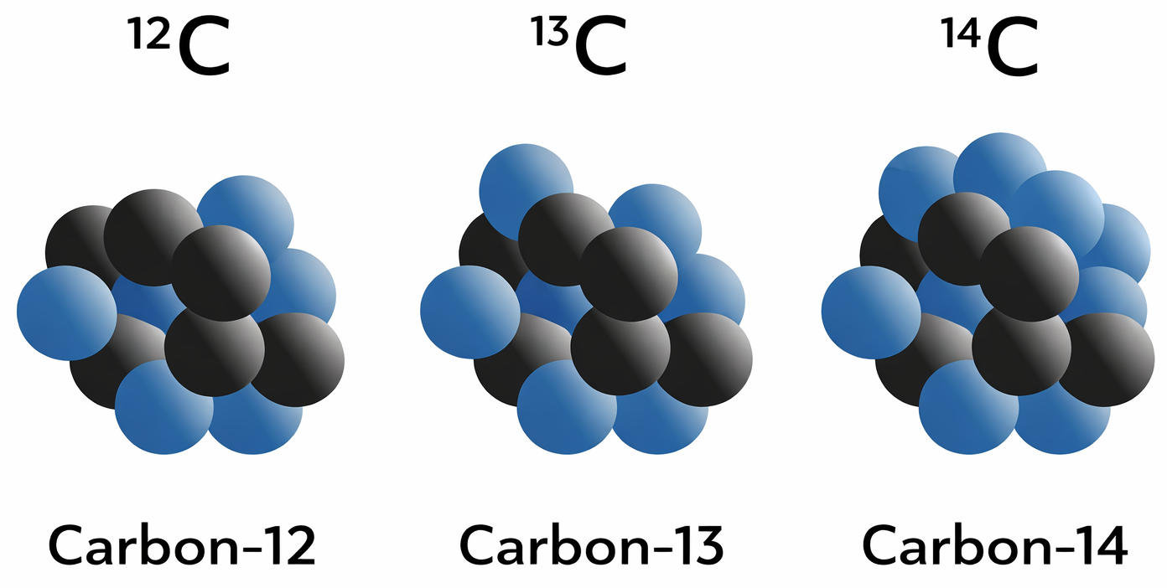
Історична довідка
Фредерік Содді
1877–1956
Правила зміщення сформулював англійский радіохімік Фредерік Содді, тому їх ще називають правилами Содді.
Цей науковець «навів лад» у Періодичній
системі хімічних елементів, коли вчені почали плутатися в ній через явища радіоактивності.
У 1921 р. Ф. Содді отримав Нобелівську премію з хімії.
На поч. XX ст. вчені відкрили десятки нових радіоактивних елементів, для яких у періодичній таблиці не вистачало місця. Содді довів, що різні радіоактивні елементи можуть мати однакові хімічні властивості й тому повинні займати одне й те саме місце в Періодичній системі хімічних елементів. Він назвав їх ізотопами (від грец. isos — «однаковий» і topos — «місце»).

Slide 17
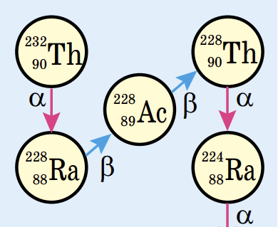

Поміркуймо!
Чи всі без винятку елементи мають радіоактивні ізотопи?
Науці відомо понад 3000 нуклідів, і лише близько 250–280 із них є стабільними. Решта — радіоактивні.
Абсолютно всі хімічні елементи мають радіоактивні ізотопи!
Деякі елементи (наприклад, уран або радій) мають природні радіоактивні ізотопи. Інші елементи (золото, кисень) у природі представлені лише стабільними формами, проте вчені навчилися створювати їхні радіоактивні варіанти штучно в лабораторіях.
‹#›

Slide 18
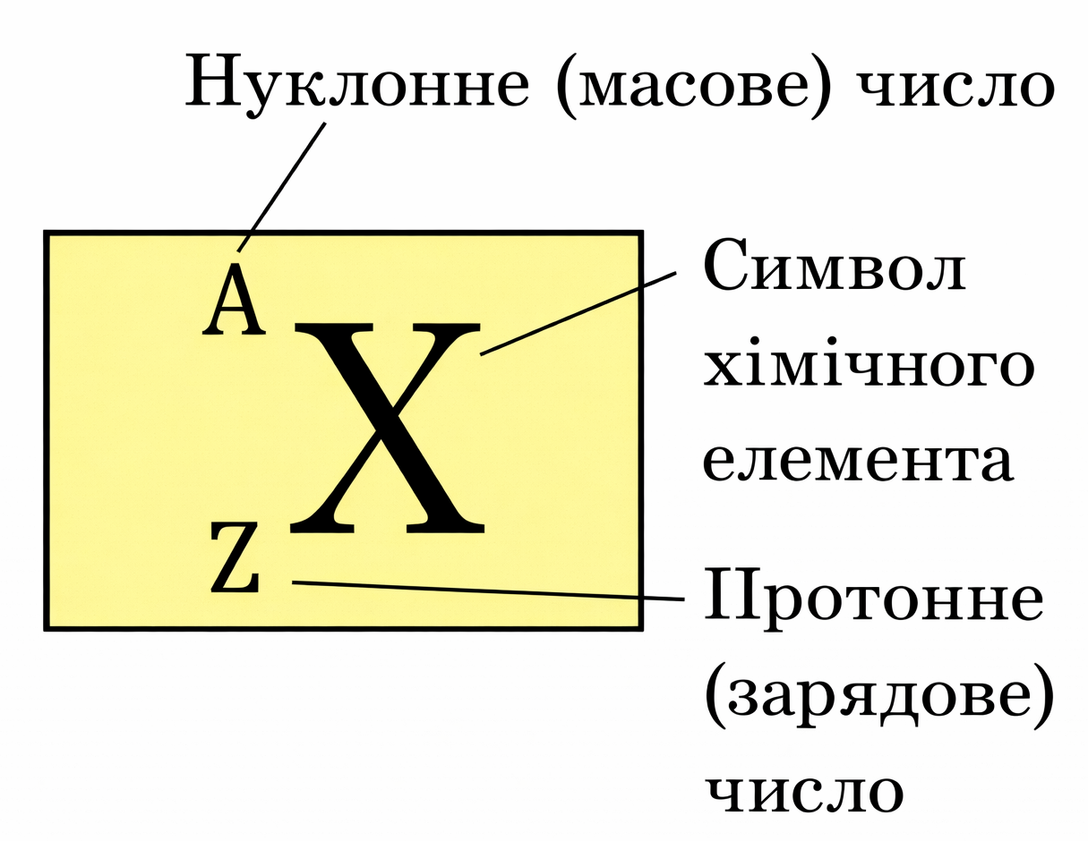
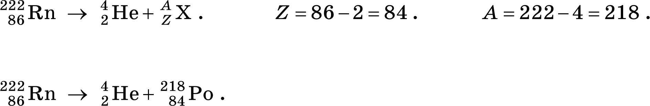
Застосовуємо одержані знання
Відомо, що радон є α–радіоактивним. Ядро якого елемента утвориться внаслідок α–розпаду радону?
Алгоритм розв’язування
1. Зарядове число (нижній індекс) зменшуємо на 2: За Періодичною системою хімічних елементів визначаємо назву дочірнього ядра.
2. Масове число (верхній індекс) зменшуємо на 4:
Розв’язання
Записуємо рівняння ядерної реакції для радону–222
в загальному вигляді:
Рівняння розпаду виглядає так:
Обчислюємо нове зарядове число:
Згідно з Періодичною системою хімічних елементів атомний номер 84 відповідає полонію (Po).
Рівняння розпаду виглядає так:
Обчислюємо нове масове число:
‹#›
Обчислюємо нове масове число: A = 222 – 4 = 218.

Slide 19
Рефлексія
γ–випромінювання завжди присутнє як «фоновий шум»: 𝛾–промені надходять із космосу та виділяються природними ізотопами в ґрунті.
Як можна від них захиститися? Чи можна їх використовувати з користю?
І група
Використовуючи інтернет, знайдіть відомості про застосування 𝛾–променів
ІІ група
Використовуючи інтернет, знайдіть відомості про способи захисту
від 𝛾–променів

Slide 20
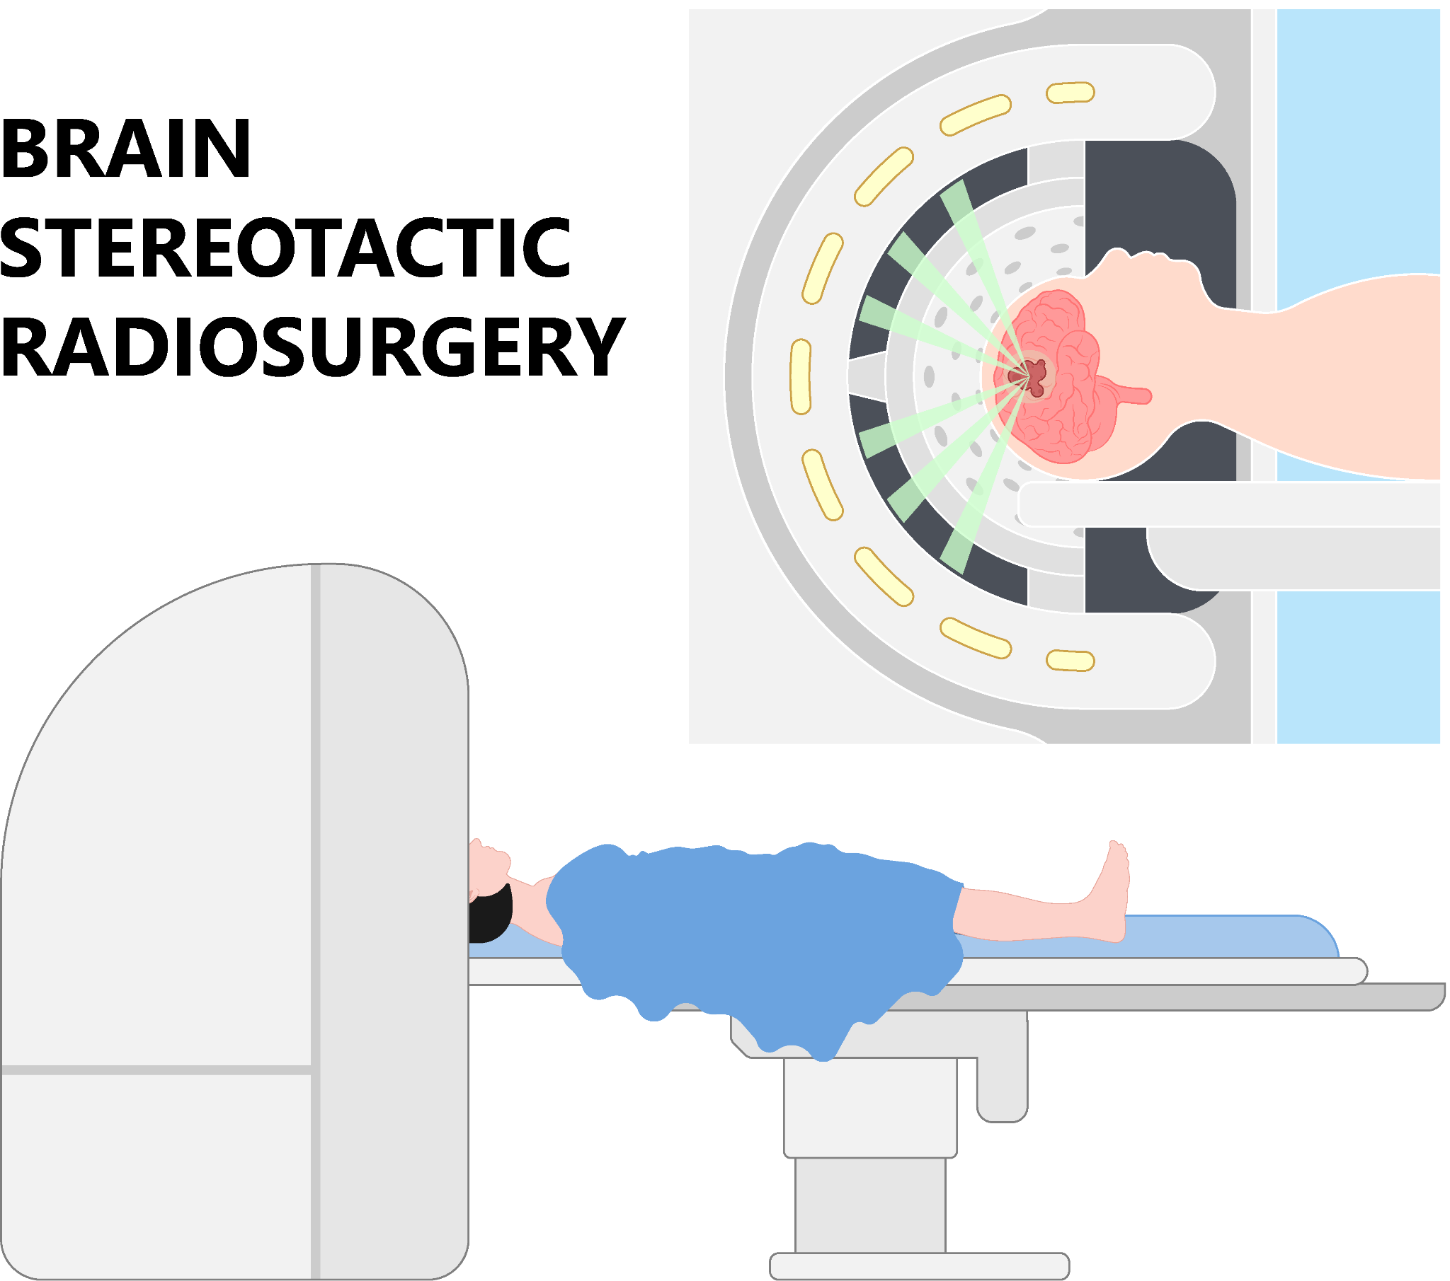
Обговорюємо результати
Обговорюємо результати
Застосування
1. Медицина
Радіотерапія: γ–промені використовують
для знищення ракових клітин у злоякісних пухлинах.
Наприклад, сфокусовані в γ–ножі промені знищують
пухлини мозку без хірургічного втручання.
Діагностика: використовується метод «мічених атомів», коли в організм вводять ізотопи (наприклад, технецій–99m), які випускають γ–кванти. За допомогою ПЕТ– або ОФЕКТ–сканерів лікарі отримують тривимірні зображення внутрішніх органів і метаболічних процесів.
Застосування
Стерилізація: завдяки здатності вбивати мікроорганізми γ–випромінювання застосовують для стерилізації медичних інструментів, хірургічних ниток
та імплантів прямо в упаковці.

Slide 21
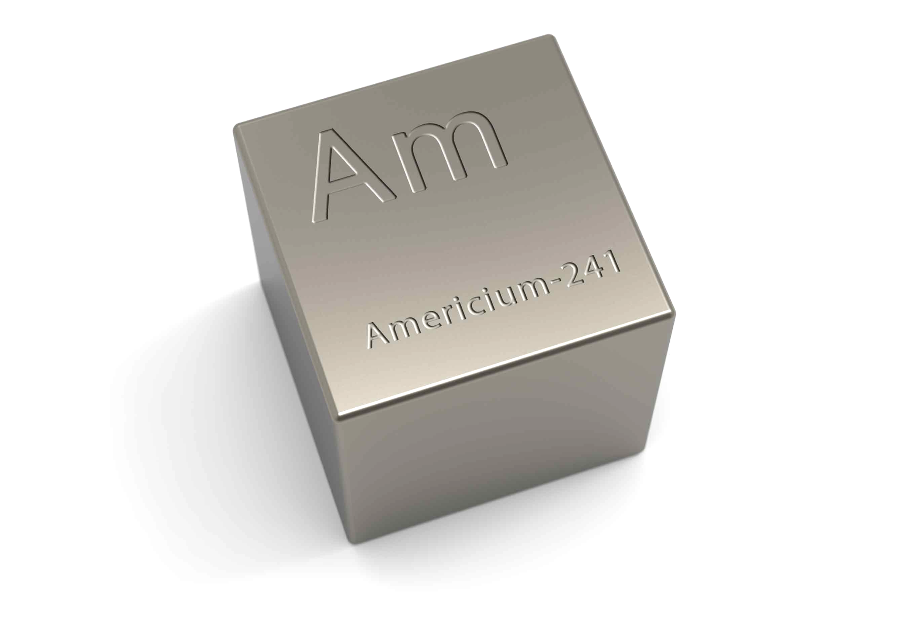
Обговорюємо результати
Застосування
2. Промисловість і техніка
γ–дефектоскопія: метод контролю якості без руйнування виробу. Промені дозволяють «просвітити» товстий шар металу, щоб виявити внутрішні тріщини або дефекти у зварних швах мостів, літаків і реакторів.
Харчова промисловість: опромінення продуктів (пастеризація) вбиває бактерії та паразитів, що значно подовжує термін зберігання без втрати смаку чи поживної цінності.
Вимірювальні прилади: γ–джерела (наприклад,
америцій–241) використовують у побутових датчиках
диму, а також у промислових приладах для контролю
рівня рідини в закритих резервуарах або товщини
сталевих листів.

Slide 22
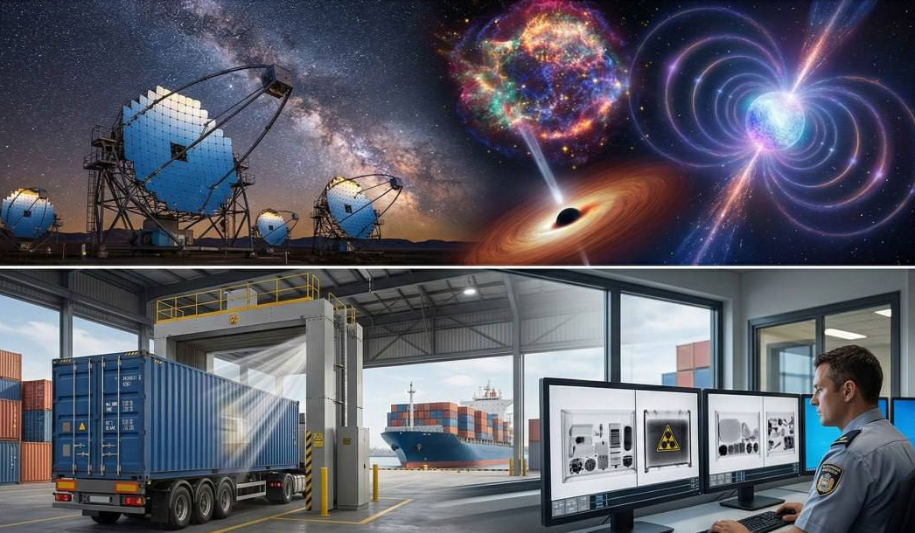
Обговорюємо результати
Застосування
3. Наука та безпека
Астрономія: γ–телескопи дозволяють вивчати найбільш екстремальні явища у Всесвіті:
вибухи наднових зір,
чорні діри та пульсари.
Безпека: сканери на митниці
та в аеропортах використовують γ–випромінювання для перевірки великих вантажних контейнерів
і виявлення контрабанди
або радіологічної загрози.

Slide 23
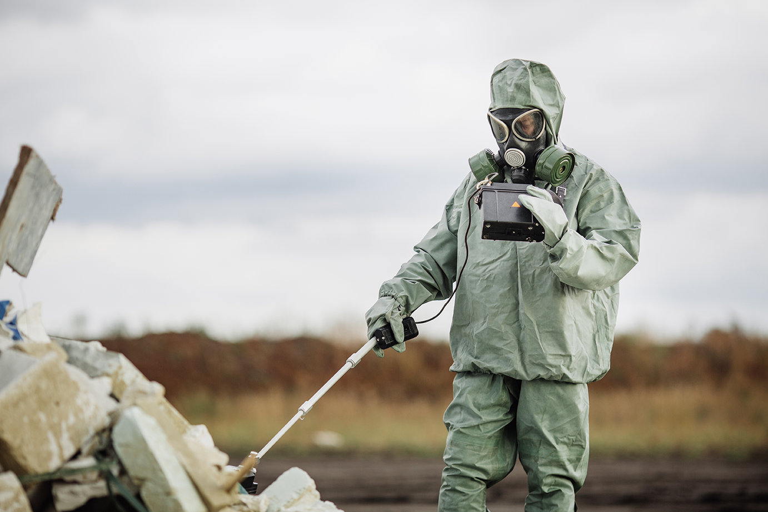
Обговорюємо результати
Захист
1. Відстань
Це найпростіший та найефективніший
спосіб захисту.
Інтенсивність випромінювання зменшується
обернено пропорційно квадрату відстані
від джерела.
2. Час
Мінімізація часу контакту з джерелом або
перебування на забрудненій території.
3. Використання ЗІЗ (засобів індивідуального захисту)
Звичайний протигаз чи респіратор не захищають від зовнішнього γ–випромінення. Вони потрібні лише для того, щоб радіоактивні ізотопи,
які випромінюють γ–кванти, не потрапили всередину організму (через дихання чи їжу), де стають максимально небезпечними.

Slide 24
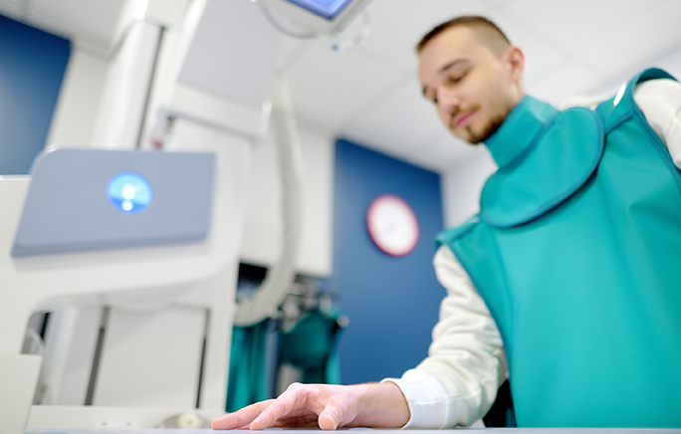
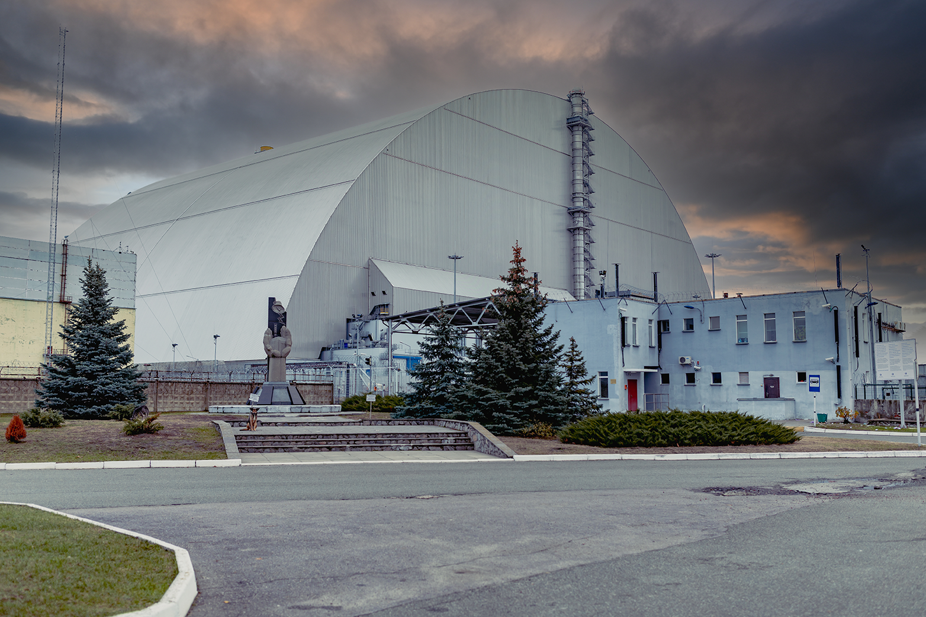
Обговорюємо результати
Захист
4. Екранування (фізичні бар'єри)
Свинець: використовується у вигляді цегли, контейнерів або прогумованих фартухів для медичного персоналу.
Бетон: використовується для будівництва стаціонарних сховищ, стін АЕС та бункерів для наукових лабораторій.
Залізо та сталь: застосовуються в промислових установках і для екранування транспортних контейнерів.
Збіднений уран: використовується у специфічних випадках (наприклад, в γ–телескопах або компактних медичних пристроях).
Вода: великі шари води (наприклад, у басейнах
витримки відпрацьованого ядерного палива).

Slide 25

Домашнє завдання
«ТРИ ШАРИ ЗАХИСТУ»
За аналогією з проникною здатністю випромінювання (папір для α–частинок, алюміній для β‑частинок, свинець для 𝛾‑променів) запишіть:
папір (легкий рівень): один факт про радіоактивність, який зараз здається очевидним;
алюміній (середній рівень): одну задачу, яку тепер вмієте розв’язувати;
свинець (важкий рівень): одне складне питання, «захист» від якого (рівень розуміння) ще недостатній.

Slide 26
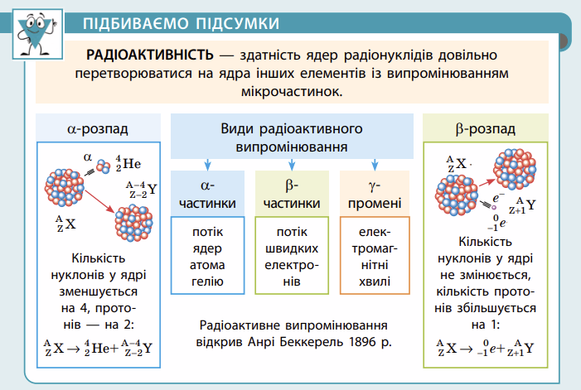

Slide 27
Домашнє завдання
Опрацювати § 31 підручника [1] та презентацію:
вивчити означення радіоактивності й правила зміщення;
усно дати відповіді на контрольні запитання.
Виконати завдання 1, 2 і 3 вправа № 31 (письмово).
Прочитати рубрику «Фізика і техніка в Україні» та дати відповідь на питання: «Чому Х-промені, які отримали назву рентгенівські, можна було б назвати «променями Пулюя»?

Slide 28
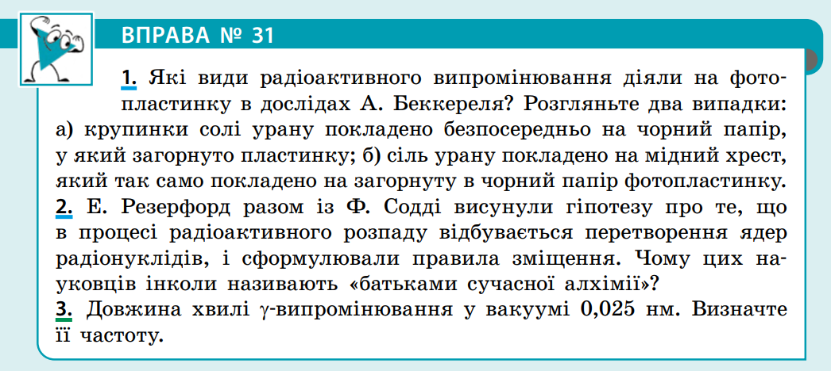

Домашнє завдання

Slide 29
Список використаних джерел
Фізика : підруч. для 9 кл. закл. загал. серед. освіти / [В. Г. Бар’яхтар, Ф. Я. Божинова, С. О. Довгий, М. М. Кірюхін, О. О. Кірюхіна]; за ред. С. О. Довгого. — Харків : Вид-во «Ранок», 2026 — 288 с. : іл

